Slide 1
بسم الله الرحمن الرحيم

Slide 2


Slide 3


Slide 4
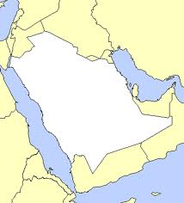
المملكة العربية السعودية
الموقع الفلكي والجغرافي :
أولاً: الموقع الفلكي:
تقع المملكة العربية السعودية بين خطي طول36 َ,34 ْشرقاً و56 ْشرقاً .
وبين خطي عرض 16 ْشمالاً و12 َ, 32 ْشمالاً .
ثانياً: الموقع الجغرافي :
تقع المملكة العربية السعودية عند ملتقى قارات العالم القديم آسيا وأوروبا وأفريقيا فهي تشغل الجزء الجنوبي الغربي من قارة آسيا.
المساحة والسكان:
تبلغ مساحتها 2,150,000كم 2 أي أنها تشغل حوالي 80%من مساحة شبة الجزيرة العربية ويسكنها حوالي 18مليون نسمة حسب تعداد 1992م.

Slide 5
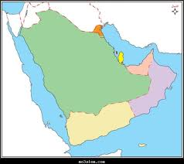
أبعاد المملكة وحدودها
تمتد المملكة شمالاً حتى تتضمن صحراء بادية الشام , وتمتد جنوباًحتى تحتوي الربع الخالي بأكمله,وتمتد شرقاً وغرباً حتى سواحل الجزيرة على البحار.
وهي تمتلك ساحلين طولين هما:
1- ساحلها الشرقي على الخليج العربي ,وهو منفذها إلى الشرق ومدخلاً لحضاراته.
2- ساحلها الغربي على البحر الأحمر وهو منفذها إلى الغرب ومدخل حضاراته وثقافاته.
نجد أن خريطة المملكة ذات شكل هندسي هو مضلع سداسي غير منتظم.

Slide 6
الحدود السياسية
تتميز المملكة بوقوعها داخل إطار جغرافي يتكون من ثمان دول عربية حيث تجاورها من جميع الجهات تتشابه معها في اللغة والسلالة والدين, وتشاطرها المشاعر والأهداف.يمكن تقدير طول حدودها من جميع الجهات ب(6760كم) تقريباً منها
نحو (4430كم) حدود برية.
ونحو(2330كم) حدود بحرية.
حدودها السياسية كما هو موضح على الخريطة التالية :

Slide 7
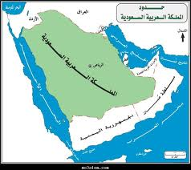

Slide 8
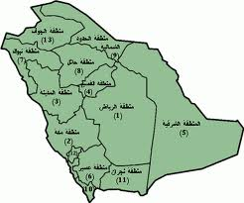
المناطق الإدارية في المملكة

Slide 9
المعالم الطبيعية للمملكة العربية السعودية
1- البنية والتركيب الجيولوجي .
2- التــــــــــــــــــــــضاريس.
3- المُنـــــــــــــــــــــــــــاخ.
4- التــــــــــــــــــــــــــــربة.
5- مــــوارد الميــــــــــــــاه.

Slide 10
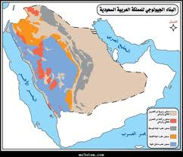
أولاً :البنية والتركيب الجيولوجي
تشمل دراسة البنية الجيولوجية للمملكة على عدة عناصر مختلفة تدخل في تركيب أرضها مثل:
1- دراسة طبيعة الصخور وما تشمل عليه من معادن.
2- مدى تأثرها بحركات القشرة الأرضية.
3- امتداد طبقات الأرض ونظام تتابعها.
4- طبيعة الظروف التي تكونت فيها.
5- مقدرة هذه الطبقات على اختزان موارد الثروة الطبيعية كالبترول والغاز الطبيعي والمياه الجوفية, وإمكانية استغلالها.
6- تأثر هذه الطبقات والصخور بعوامل التعرية وما ينجم عنها من أشكال تضاريسية.

Slide 11
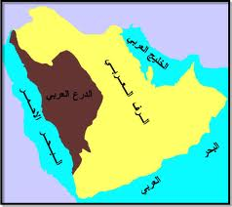
وحدات البناء الجولوجي بالمملكة
تنقسم أرض المملكة إلى إقليمين جيولوجيين مختلفين هما:
1- إقليم الكتلة الصلبة القديمة أوالدرع العربي.
2- إقليم الصخور الرسوبية أوإقليم الرف العربي.

Slide 12
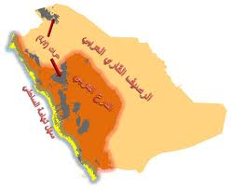

Slide 13
إقليم الكتلة الصلبة القديمة أو الدرع العربي
الموقع : يقع في غرب المملكة ويمتد في الوسط باتجاه الشرق إلى وسط هضبة نجد.
الامتداد : يمتد من حدود المملكة مع الأردن قرب خليج العقبة شمالاً حتى حدود المملكة مع اليمن جنوباً, ويمتد من السهول الساحلية على البحر الأحمرغرباً حتى الحافات الصخرية وسط نجد شرقاً.
يشمل الدرع العربي إقليم المرتفعات الغربية والساحلية والهضاب الغربية والقسم الغربي والأكبر من إقليم نجد بما يحتويه من مرتفعات مثل أجا وسلمى.
تتفاوت أعمارصخور الدرع العربي بين(1100-550) مليون سنة وهي متباينة في الشكل واللون والمساحة والتركيب.
تغطي مساحات واسعة من هذه التكوينات الصخرية مسكوبات بركانية من أواخر الزمن الثالث والرابع تعرف بالحرات مثل تبوك والعلا وغيرها .

Slide 14
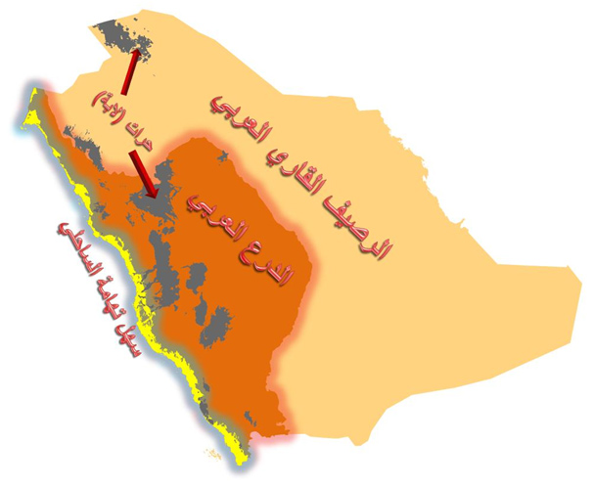
إقليم الصخور الرسوبية أو الرف العربي
الموقع: يقع إلى الشرق من الدرع العربي ويمتد ناحية الشرق حتى الخليج العربي .
الامتداد: يمتد من حدود المملكة مع الأردن والعراق شمالاً حتى حدودها مع اليمن جنوباً وعمان في الجنوب الشرقي .
كان هذا الإقليم جزء من قاع بحر تيثس تغطي سطحه طبقات مختلفة السمك ترسبت خلال العصور الجيولوجية المتتابعة نتج عنها تكوين طبقات رسوبية خالية من الطيات ومتدرجة في الانحدار شبة مستوية تتكون من الصخور الرملية والجيرية والطينية والطفيلية وبقايا الحيوانات .
ارتفعت هذه الطبقات إلى الأعلى فظهرت فوق سطح الماء .
يزداد سمك هذه الطبقات من الغرب إلى الشرق .
تتفاوت مقاومة الصخور لعوامل التعرية نظرا ًلتفاوت صلابة صخور هذا النطاق وكونت حافات صخرية كثيرة الصلابة من أهمها حافات جبال طويق.

Slide 15
تحتوي هذه الطبقات الرسوبية على كميات كبيرة من البترول خاصة في منطقة الخليج العربي ,وخزن كميات كبيرة من المياة الجوفية خاصة في المنطقة الوسطى من المملكة.
تركيــــــــــــــــــــبة:
نتج الرصيف العربي كمحصلة للحركات الأرضية التي خضعت لها شبة الجزيرة العربية منذ عصر الكريتاسي ويمكن تقسيمة إلى عدة أقسام :
1- الطبقة الداخلية وحيدة الميل.
2- المسطح الداخلي.

Slide 16
الجيولوجيا الاقتصادية
تعريفها: هي دراسة الخامات المعدنية ذات القيمة الإقتصادية ودراسة أشكالها وامتدادها وتركيبها ومكوناتها المعدنية وكمياتها وإمكانية استغلالها.
لكل من الدرع العربي والرف العربي مميزات من الناحية الاقتصادية,ففي اقليم الدرع العربي تتركز المعادن الفلزية, أما الرف العربي تتركزفيه المعادن اللافلزية والكربوهيدرايتية والملح الصخري والجبس والصلصال والرمل الزجاجي.
توجد في المنطقة الغربية ثروة كبيرة من مختلف المعادن (عللي) لأن تكوينها الجيولوجي ساعد على وجود العروق المعدنية في مناطق الالتحام بين الصخور النارية والمتحولة.
من أهم المعادن في الدرع العربي الذهب أهم مناطقها مهد الذهب والدوادمي والفضة وتوجد مقترنة بخامات الذهب والنحاس أهم مناطقها الدوادمي والنحاس أهم مناطقها مهد الذهب ومنطقة الظفير والحديد أهم مناطقها وادي فاطمة.ويوجد الرصاص والزنك زالكروم وغيرها من المعادن.

Slide 17
توجد حقول البترول في القسم الشرقي الرف العربي مثل حقل وفرة في المنطقة المحايدة وحقل الخفجي البحري وحقل السفانية والغواروالدمام وبقيق وغيرها, وحقول الغاز الطبيعي في الربع الخالي , والفحم الحجري غير موجود في صخور المملكة.
ويوجد الملح الصخري بالقرب من سواحل الخليج العربي والبحر الأحمر وفي الداخل في مناطق السباخ القديمة.
والجبس في مناطق متفرقة كالرياض والقصيم.
الكبريت في المناطق الرسوبية جنوب العقبة, الرمال تصلح لزجاج قرب الخرج.
الصخور التي تصلح لصناعة الأسمنت في مناطق مختلفة.
ترتبط المياه الجوفية التي تتوقف عليها الحياة الاجتماعية والاقتصادية ارتباطاً وثيقا بالتكوينات الجيولوجية (عللي) بسبب صحراوية وجفاف هذه البلاد.
الطبقات الحاملة للمياه هي من الصخور المسامية والمتشققة كالصخور الرملية والكلسية
أكثر الطبقات الحاملة للمياه في المملكة تتكون من الصخور الرملية (عللي) بسبب مساميته.
أن التربة عادة تستمد مقومات خصوبتها من المعادن التي تحويها الصخور.
التربة تتصف بصفات ميكانيكية خاصة حسب تركيبها.
الرمال تغور فيها المياه بسرعة والتربة الطينية أوالمالحة لاتنفذ منها المياه.
أفضل مناطق الترب في المملكة هي المناطق التي تجري بها الأودية القادمة من المسكوبات البركانية.

Slide 18
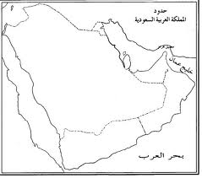
الواجب ( ارسمي خريطة المملكة العربية السعودية موضحةعليها الحدود السياسية والمناطق الإدارية)

Slide 19


